Slide 1
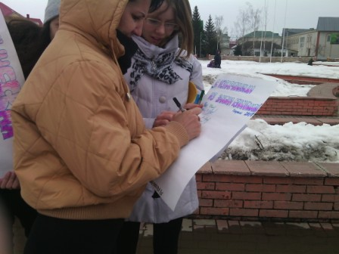
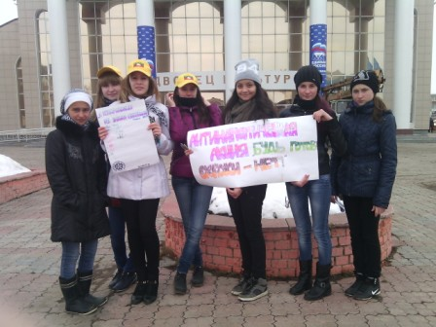
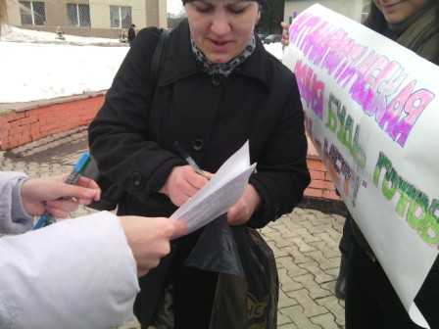
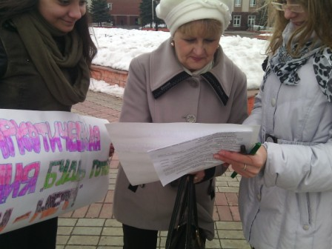
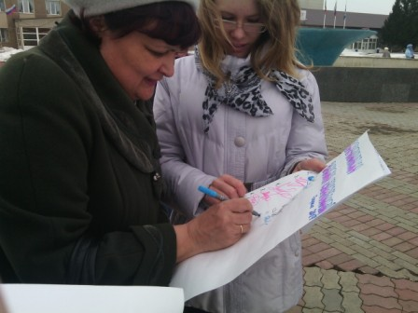
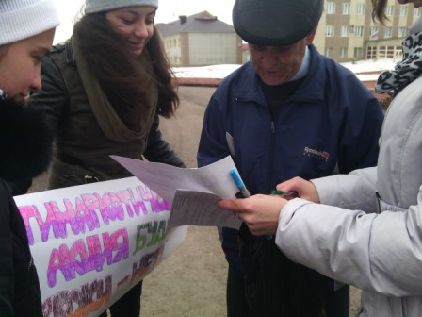
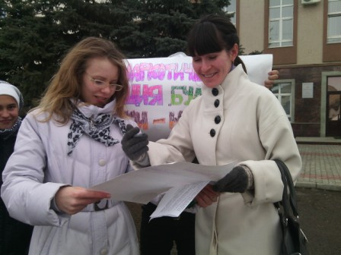
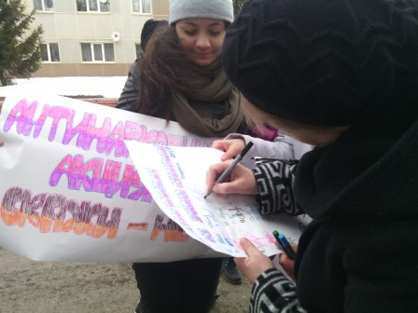
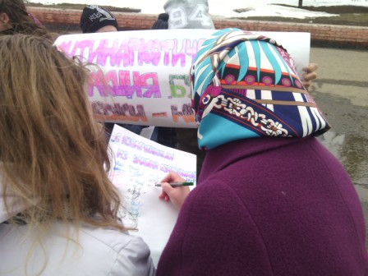
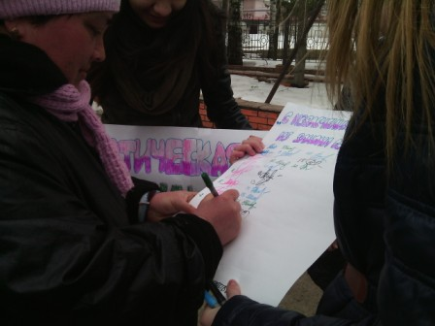
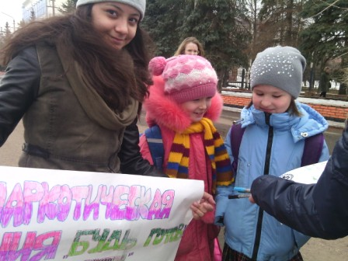
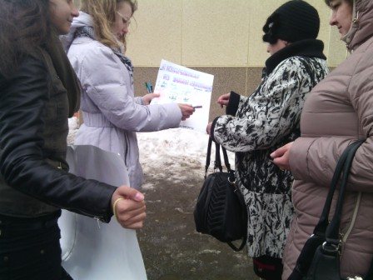
7 апреля 2014 г. отряд «Содружество» учащихся 8А класса МАОУ СОШ №1 города Нурлат РТ принял участие в Республиканской антинаркотической акции « Будь готов! Скажи, нет!» Жители города отвечали на вопросы викторины «Знаешь ли ты закон?» Участники проекта объясняли, что любые действия с наркотиками являются уголовно наказуемыми: будь то приобретение, хранение, транспортировка, продажа, организация потребления, изготовление, склонение к употреблению. Результатом проведенной акции является 65 собранных подписей «С извлечениями из Закона ознакомлен».

Slide 2
